Slide 1


Проект “Какой-то”
Выполнили студенты 2 курса ФИТ-204 и МОА-205:
Сурин а.Е, печеркин И.В, Буданцев А.А
Кемгу, 2022

Slide 2
О проекте
Название: Какое то название?
Назначение проекта: Игра-стратегия на Windows
Краткое описание:Оно будет?
Игра написана на языке программирования Java, используя JavaFX.

Slide 3
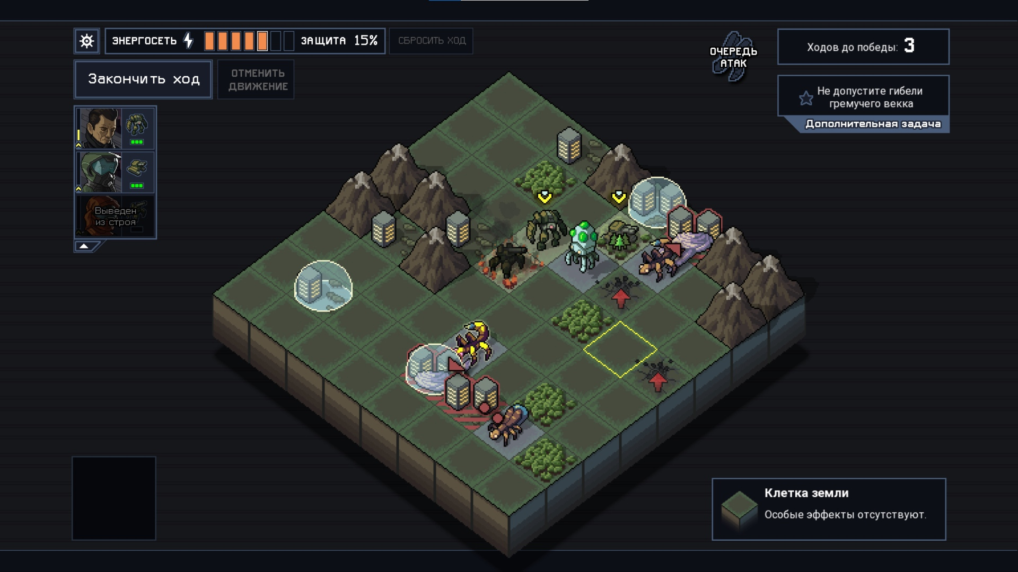
Исходные идеи

Slide 4
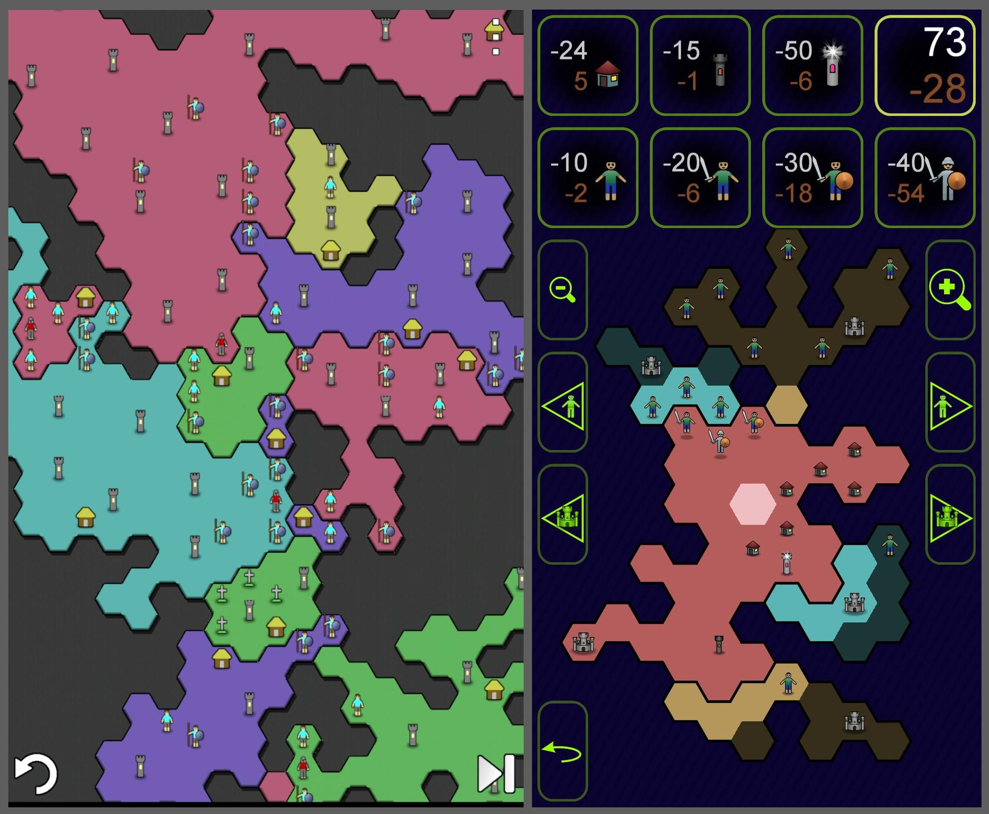
Исходные идеи

Slide 5
цели
Создать свою игру на Java с использованием JavaFX
Реализовать в игре многопоточность, связь с базой данных, сетевую составляющую

Slide 6
Задачи
Изучение JavaFX
Создание основы игры
Создание графического интерфейса для игры
Внедрение в игру базы данных, многопоточности, мультиплеера

Slide 7
Роли в проекте
ФИО | Группа | Никнейм на GitLab | Роль в проекте
Сурин А.Е | ФИТ-204 | AlienRus | Работа со слоями View, View-Model, Model, работа по внедрению доп. задач
Печеркин И.В | МОА-205 | PecherkinIvan | Работа со слоями View, View-Model, Model, работа по внедрению доп. задач
Буданцев А.А | МОА-205 | Antur1um | Работа со слоями View, View-Model, Model, работа по внедрению доп. задач

Slide 8
цели и выполнение проекта
Цели игры
Захват полей («гексов»)
Экономика (прибыль и казна)

Slide 9
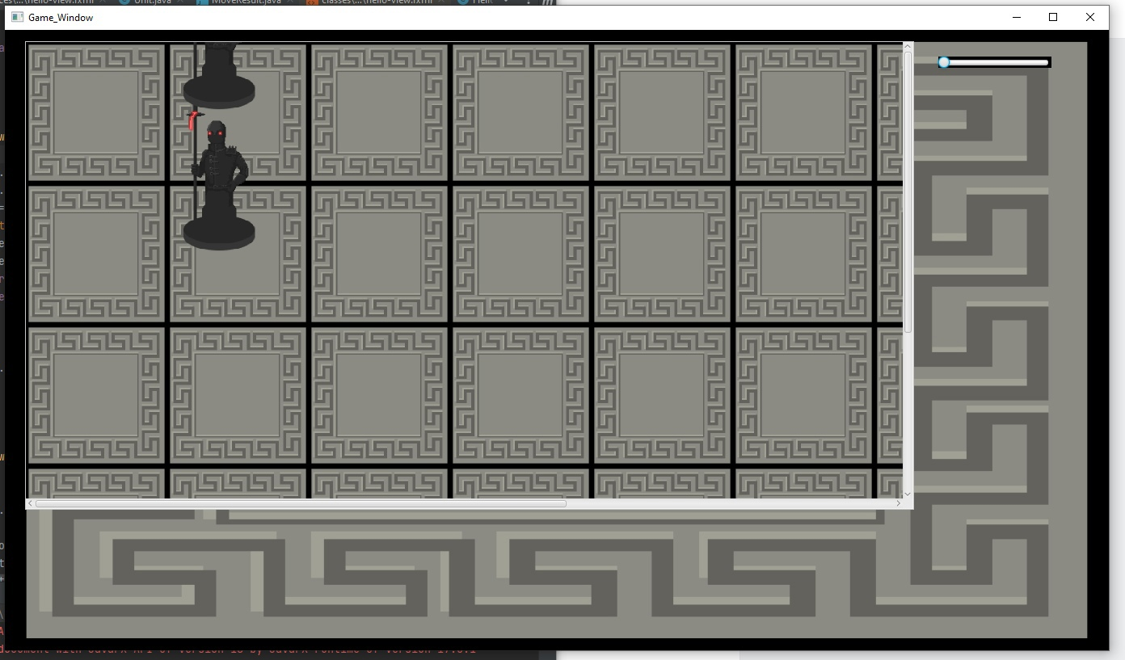
Захват полей (супер крутая заглушка)

